Slide 1

muduo介绍
第七章

Slide 2
本章目标
muduo简介
muduo安装
source insight工具使用

Slide 3
muduo简介
muduo作者陈硕，现在在美国加州硅谷某互联网大公司工作，从事大规模分布式的可靠系统工程。
《Linux 多线程服务端编程：使用 muduo C++ 网络库》
作者博客：http://blog.csdn.net/solstice/

Slide 4
muduo安装
$ sudo apt-get install cmake
$ sudo apt-get install libboost-dev
$ tar zxf muduo-0.9.1-beta.tar
$ cd muduo/
$ ./build.sh
运行示例：
$ ./inspector_test
http://192.168.244.100:12345/proc/status

Slide 5
source insight使用
新建工程
让.cc文件支持颜色
TabSiPlus分页插件
头文件与源文件切换配置

Slide 6
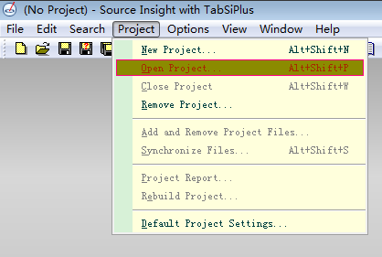
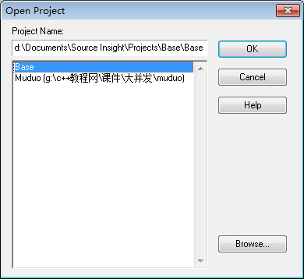
头文件与源文件切换配置
在Utils.em文件末尾加入一段宏代码。
然后打开muduo工程，就可以实现头文件与源文件切换。(快捷键是ctrl + .)
打开Option -> Key Assignments。在Command栏选中“Macro: switch_cpp_hpp”；点击Assign New Key按钮设置快捷键（Ctrl+·），点击OK，就设定好了。

Slide 7
总结
muduo简介
muduo安装
source insight使用

